Slide 1
Конкурс чтецов, посвященный 135-летию со Дня рождения С.Я.Маршака

Slide 2
Заголовок слайда
Текст слайда

Slide 5
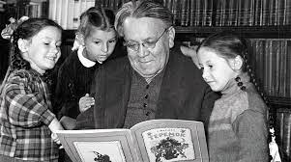

Slide 6
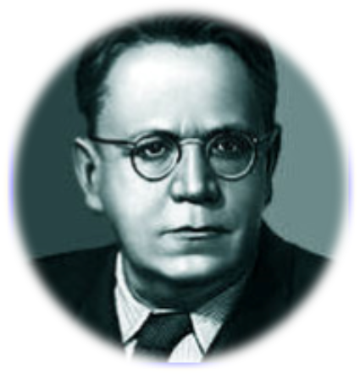

Slide 10
Васильева Варя

Slide 11
Артемьев Егор

Slide 12
Котов Андрей

Slide 13
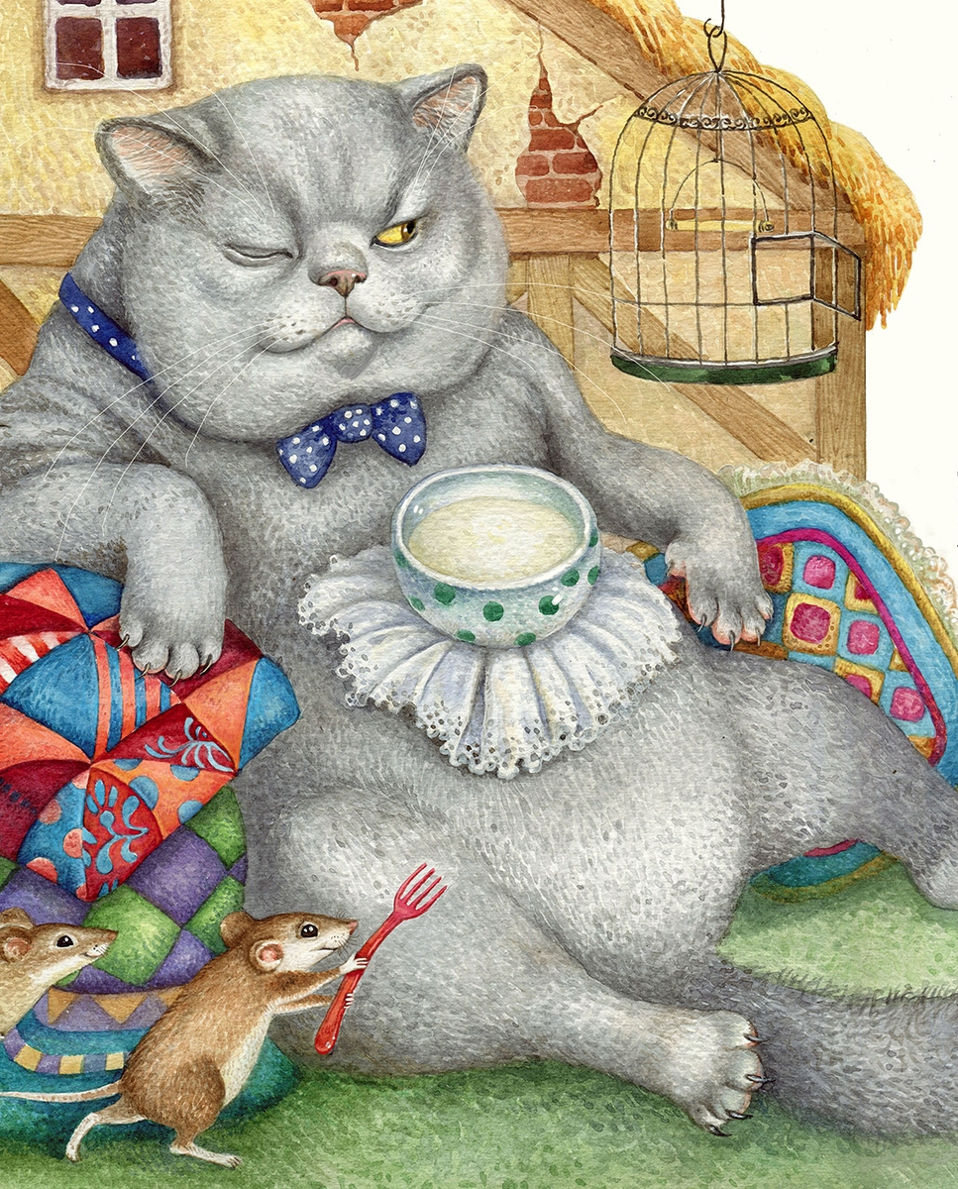
Владимиров Егор
Не страшен этот белый кот

Slide 14
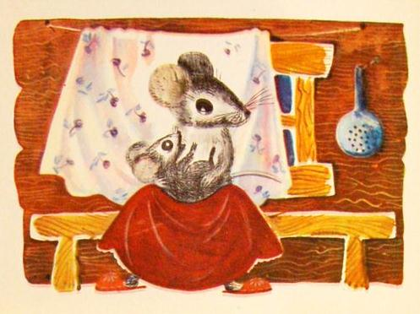
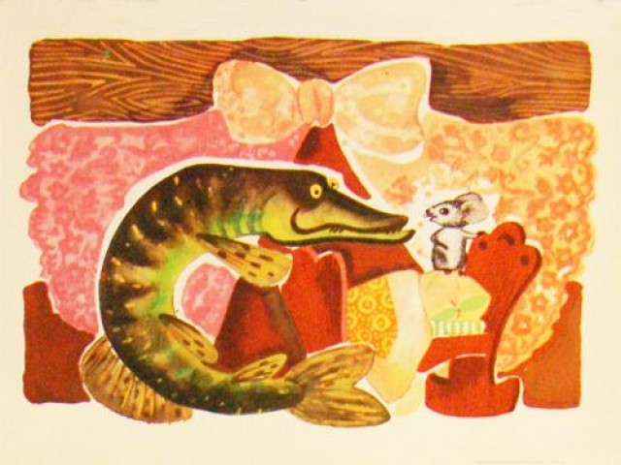
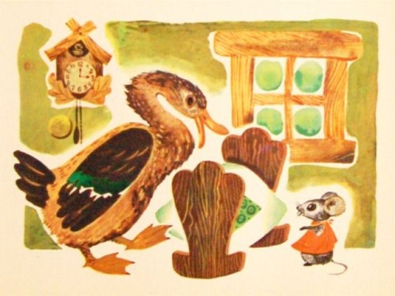
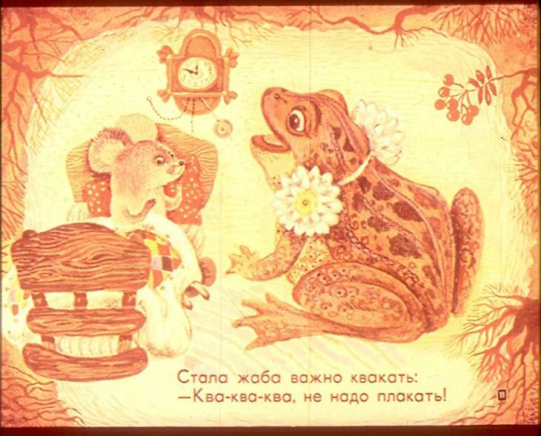
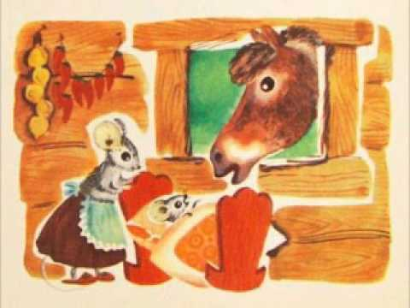
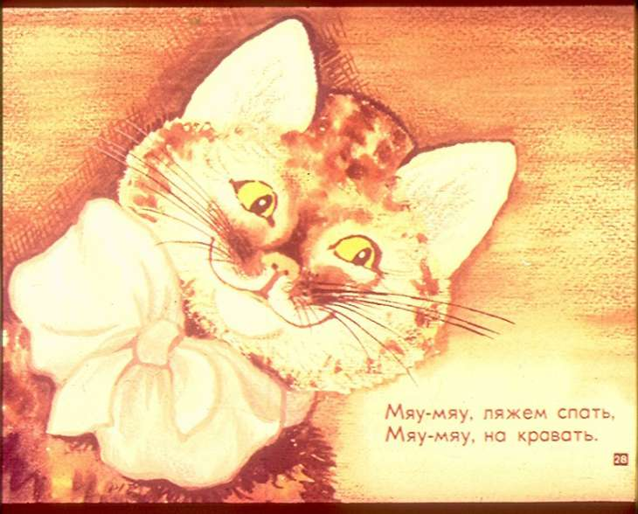
Резников Денис

Slide 16
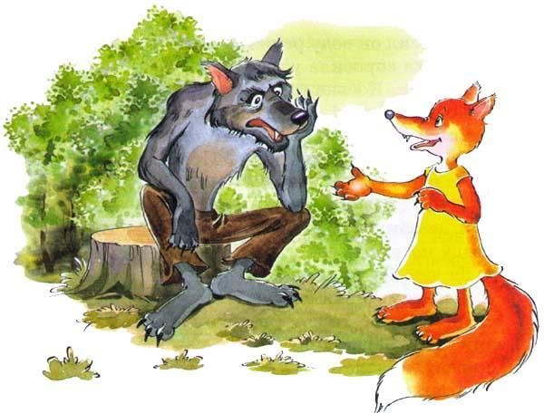
Ефименкова Лера и Соловьёв Егор

Slide 17
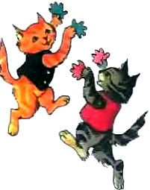
Кожеурова Милана

Slide 18
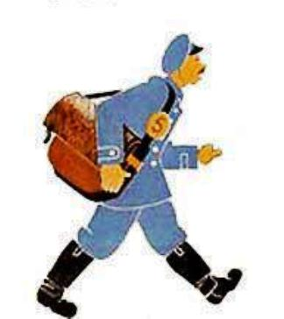
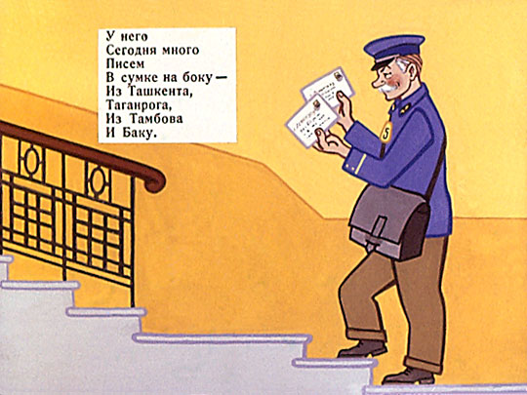
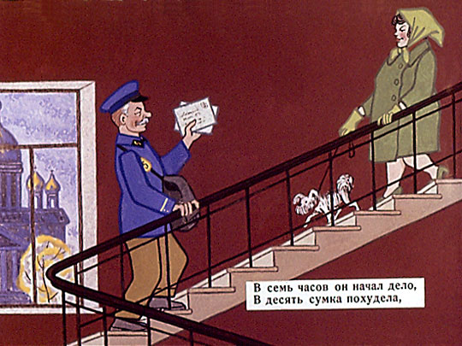
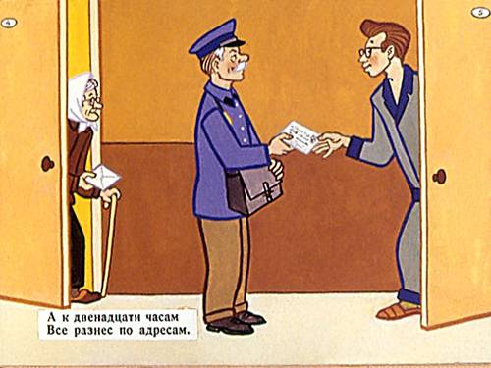

Slide 19
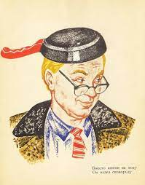
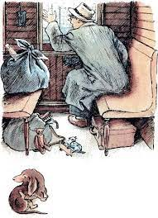
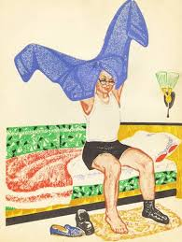
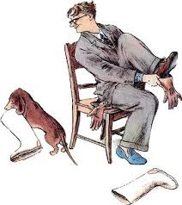

Slide 20
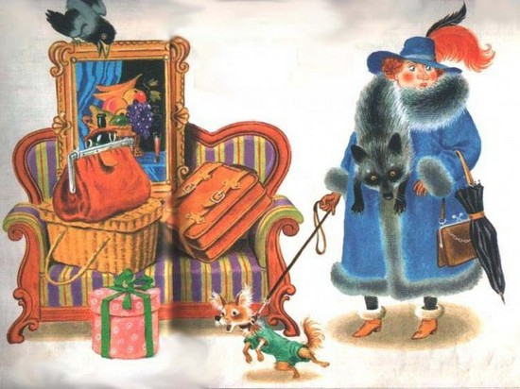
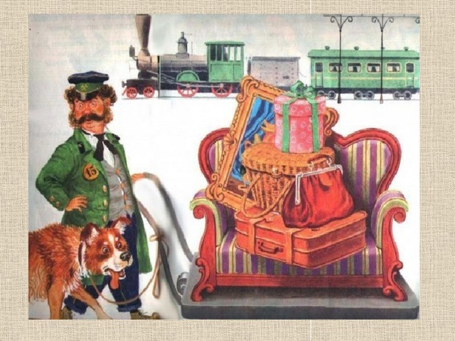
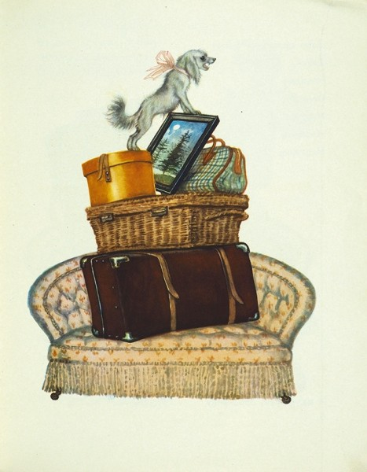
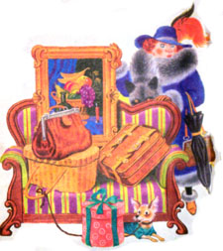

Slide 21
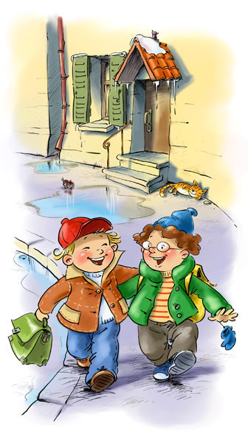
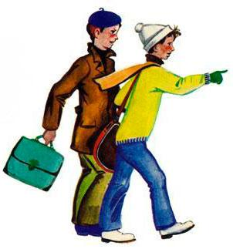
Матвеев Кирилл

Slide 22
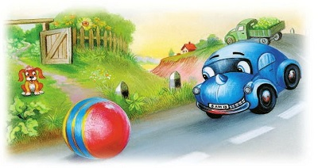
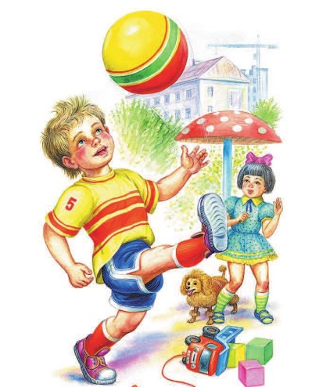
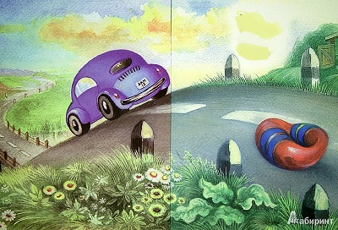
Максимова Катя

Slide 24
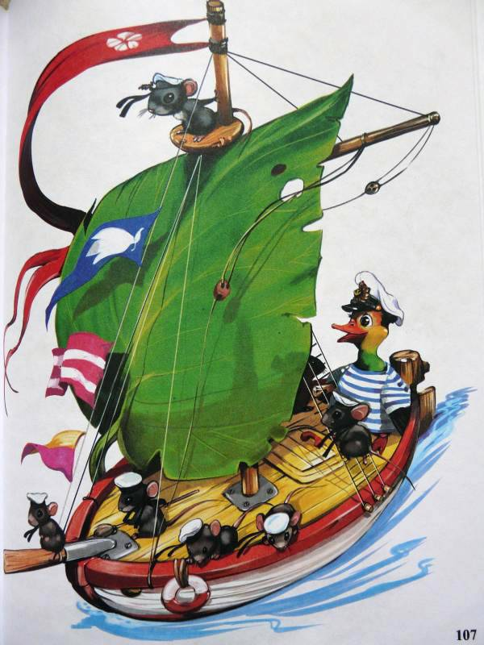
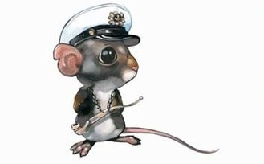
Деревянкина Лиза

Slide 25
Доскажи словечко
Бегемот разинул рот:
Булки просит….
Гриб растет среди дорожки -
Голова на тонкой …
Жук упал, и встать не может.
Ждет он, кто ему…
Панцирь носит черепаха,
Прячет голову от …
Роет землю серый крот -
Разоряет …
Щеткой чищу я щенка,
Щекочу ему …

Slide 26
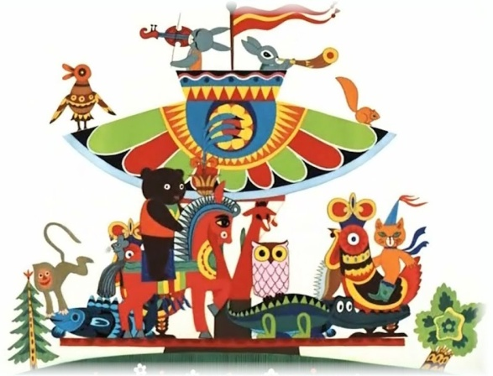
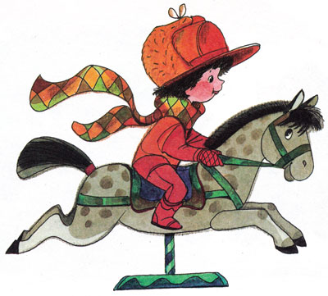
Русакова Василиса

Slide 27
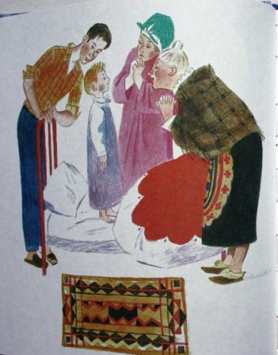
Чернецова Лена

Slide 28
Мультфильм!

Slide 29
Слово жюри
Награждение

Slide 30
Дорогие ребята!
Желаю вам цвести, расти,
Копить, крепить здоровье.
Оно для дальнего пути —
Главнейшее условье.
Пусть каждый день и каждый час
Вам новое добудет.
Пусть добрым будет ум у вас,
А сердце умным будет.
Вам от души желаю я,
Друзья, всего хорошего.
А всё хорошее, друзья,
Дается нам недешево!
Ваш Маршак

Slide 31
Поздравляем призеров и победителей!
До новых встреч!

